Slide 1
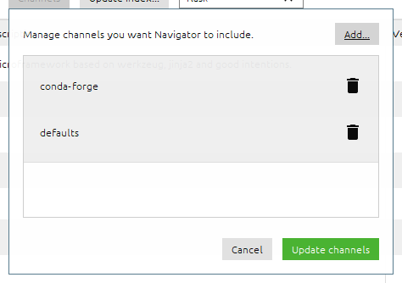
Flaskインストール
Anacondaでは
チャンネル：conda-forgeを使う

Slide 2
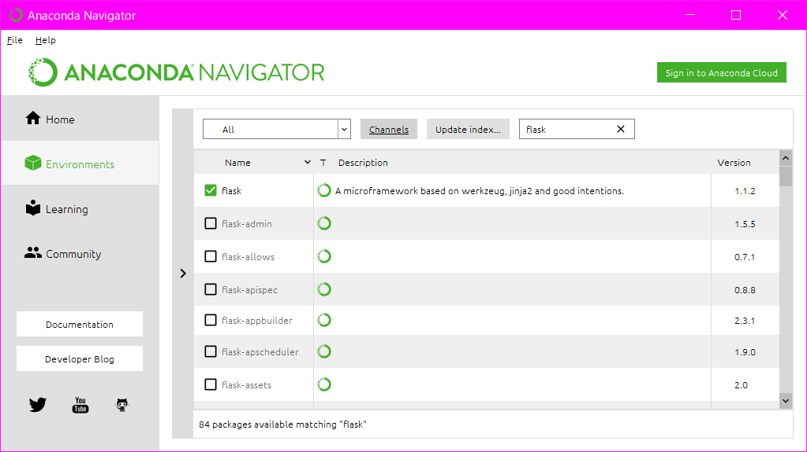
Flaskインストール
最新verをインストール

Slide 3
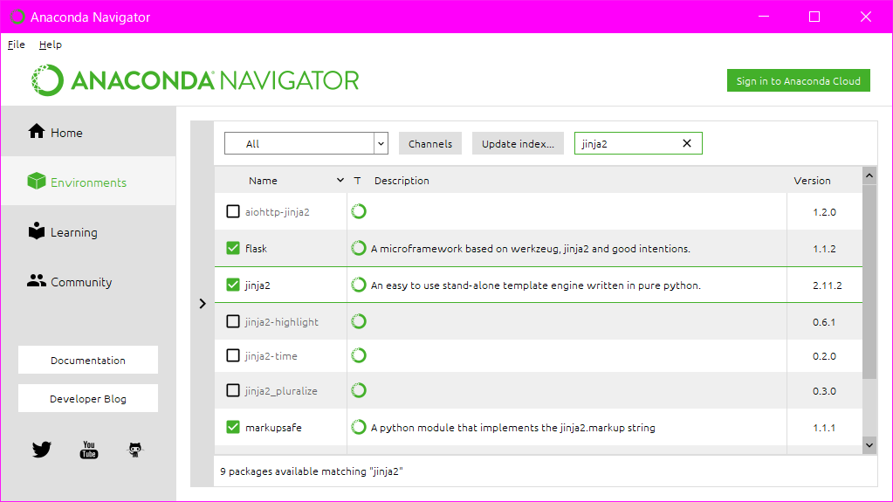
jinja2（テンプレートエンジン）インストール

Slide 4
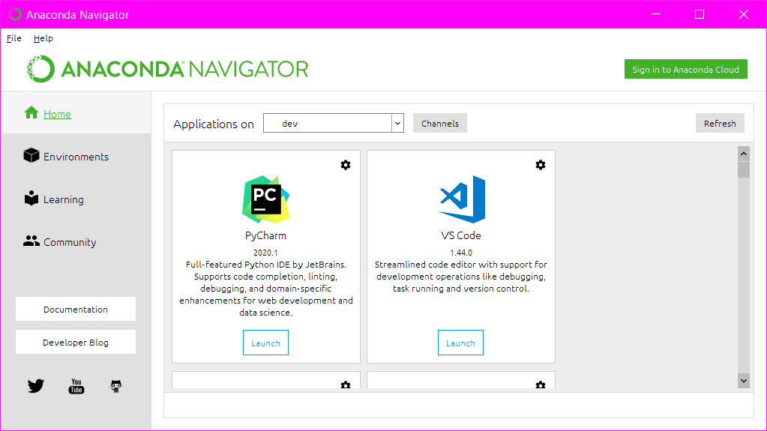
IDEインストール
AnacondaNavigatorからは
PyCharmとVSCodeがインストール可
※IDEは何でもOKです

Slide 5
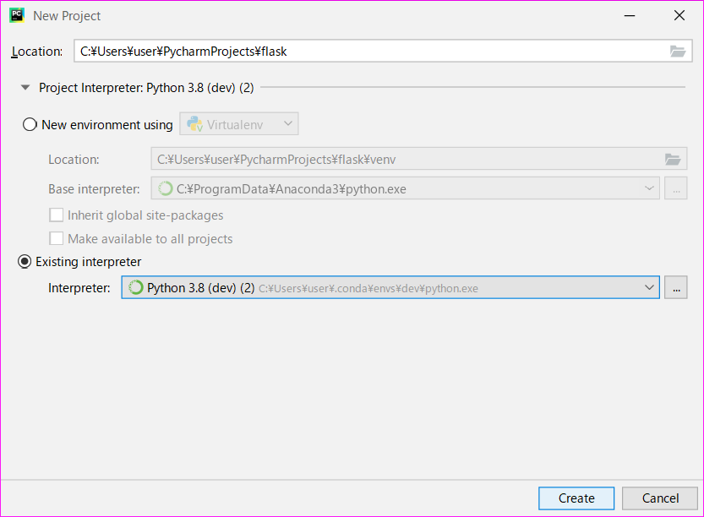
IDE起動～プロジェクト作成 ※PyCharm利用
CreateNewProjectを選択して
location入力
PythonインタプリタはFlaskを入れた
環境を選択する
[…]を押すとPythonインタプリタを
追加できる

Slide 6
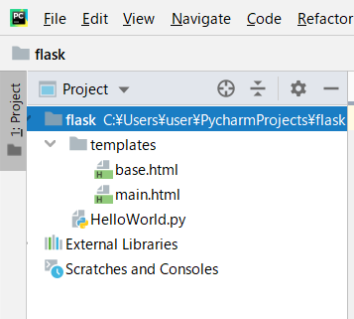
とりあえず１画面つくる
ー flask（プロジェクト名）
┣ templates
┣ base.html（ページのアウトライン）
┣ main.html（ページのコンテンツ）
┣ HelloWorld.py（コントローラー）
コードは「flask.zip」にあります
Notes:
Flask公式リファレンス-クイックスタート
https://a2c.bitbucket.io/flask/quickstart.html#quickstart

Slide 7
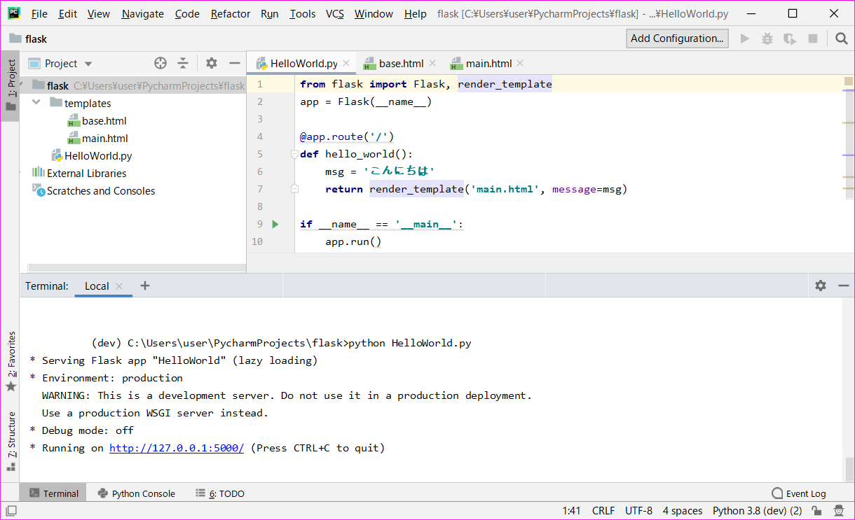
ターミナルから内部サーバ起動
python HelloWorld.py
画面下部にターミナルがある
コマンドプロンプトから
activate 環境名 してもOK

Slide 8
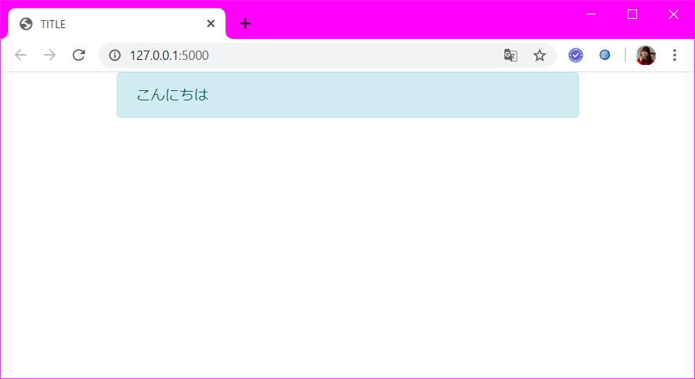
画面が表示される
デフォルトポートは5000
ターミナル標準出力にリンクがある

